Slide 1

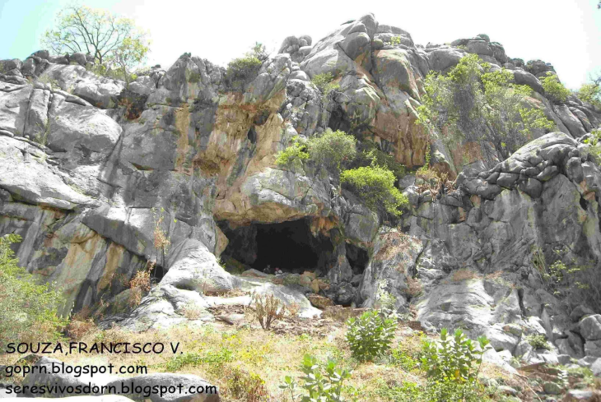
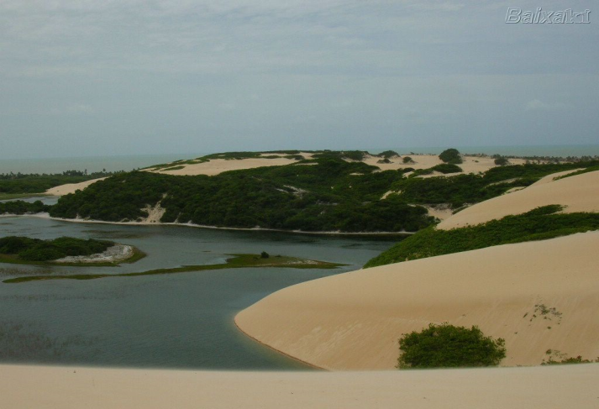
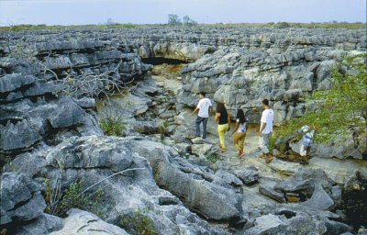
Ministério da Educação
Instituto Federal de Educação, Ciência e Tecnologia do Rio Grande do Norte
Campus Natal/Cidade Alta
Curso: Técnico Subsequente em Guia de Turismo
Disciplina: Geografia do Rio Grande do Norte
Período Letivo: 3º período
Carga Horária: 60h
Professor: Marcos Antônio Alves de Araújo
E-mail: markufrn@yahoo.com.br
Conteúdo Programático: Localização e caracterização geográfica do Rio Grande do Norte e regionalizações do território potiguar.

Slide 2
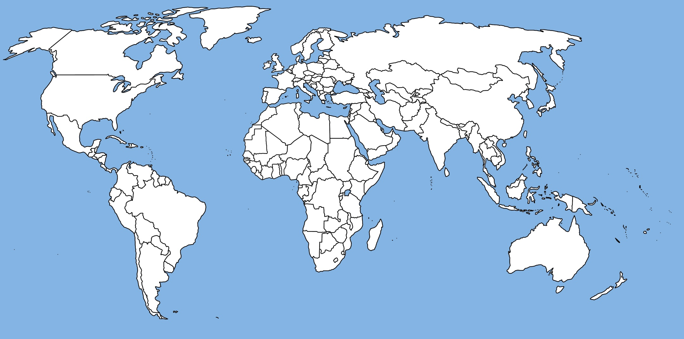
O Rio Grande do Norte no Mundo

Slide 3
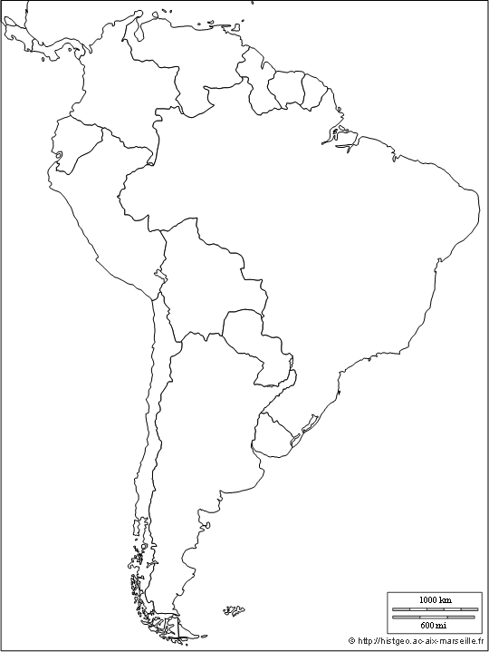
Rio Grande do Norte na esquina do continente sul-americano

Slide 4
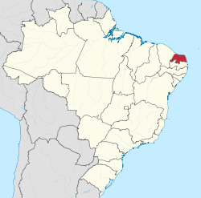
Rio Grande do Norte no Brasil

Slide 5
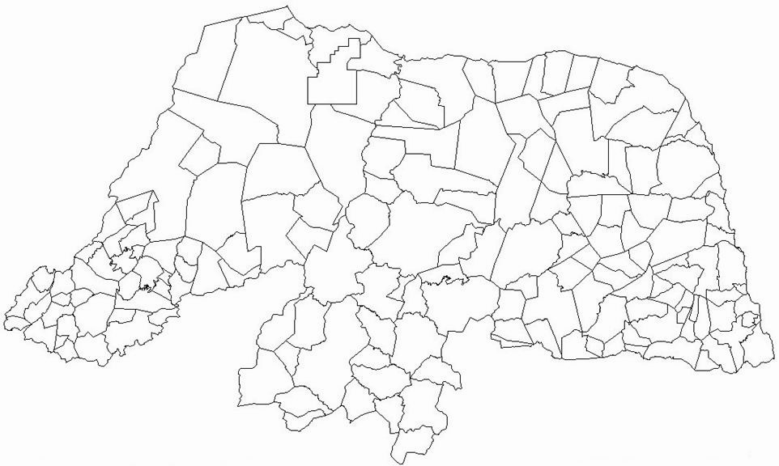
Pontos Extremos do RN
4º 49’ 54’’ S
37º 15’ 11’’ W
6º 29’ 18’’ S
34º 58’ 03’’ W
6º 23’ 23’’ S
38º 35’ 12’’ W
6º 58’ 52’’ S
36º 43’ 01’’ W
Leste – Oeste (403 km)
Norte –Sul (223 km)

Slide 6
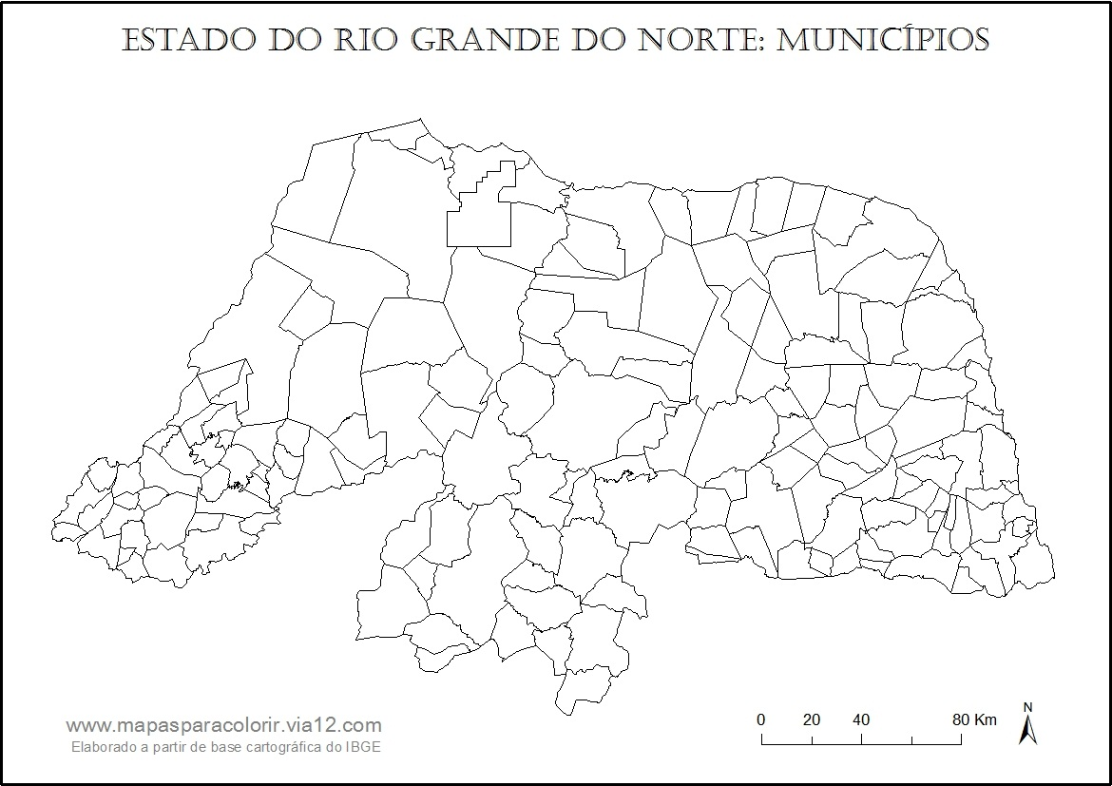
Limites geográficos do Rio Grande do Norte

Slide 7
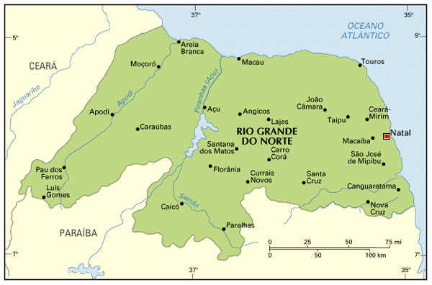
Características geográficas do RN
Área geográfica
Litoral
Temperatura média
Vegetação
Clima

Slide 8
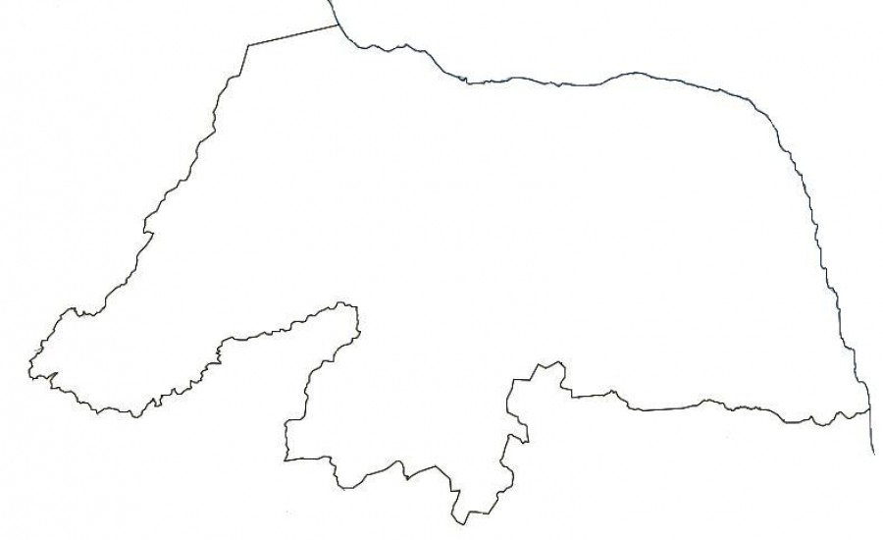
Municípios mais populosos do RN
(IBGE, população estimada em 2014)
Natal: 862.044 hab.
Mossoró: 284.288 hab.
Parnamirim: 235.983 hab.
São Gonçalo: 96.759 hab.
Macaíba: 76.801 hab.
Ceará-Mirim: 72.374 hab.
Caicó: 66.759 hab.
Açu: 56.829 hab.
Currais Novos: 44.710 hab.
S. José de Mipibu: 42.773 hab.

Slide 9
Melhores IDHs do RN (0,684) 16ª
(divulgado em 29 de julho de 2013 com base nos dados do censo de 2010 realizado pelo IBGE)
Parnamirim: 0.766
Natal: 0,763
Mossoró: 0,720
Caicó: 0,710
São José do Seridó: 0,694
Currais Novos: 0,691
Areia Branca: 0,682
Ipueira: 0,679
Acari: 0,679
Pau dos Ferros: 0,678
João dias: 0,530
Alto: 4 municípios
Médio: 70 municípios
Baixo: 93 municípios

Slide 10
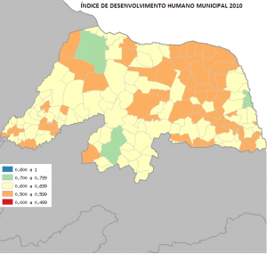

Slide 12
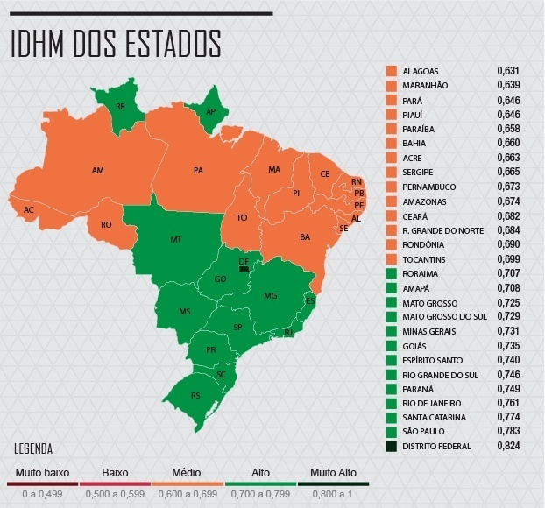

Slide 13
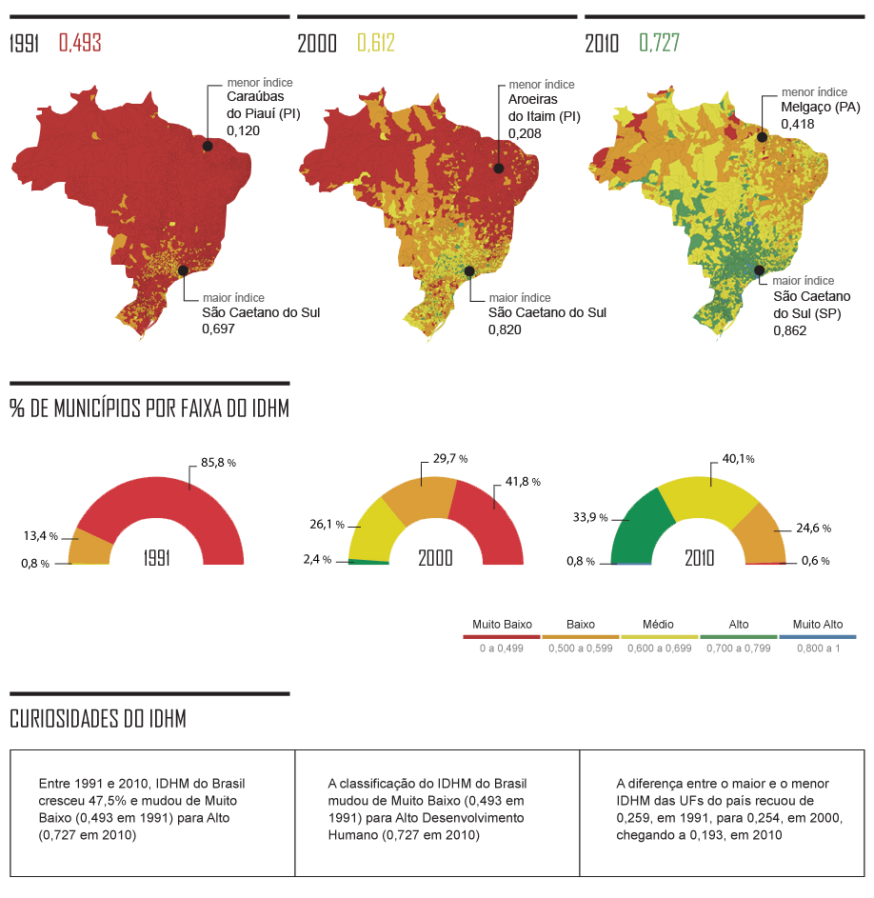

Slide 14
Atividades econômicas do RN
Turismo;
Produção de sal;
Petróleo;
Fruticultura irrigada;
Carcinicultura;
Pesca artesanal e pesca industrial;
Agropecuária;
Cana de açúcar;
Bonelaria e bordados (indústria têxtil)
Mineração;
Atividade mandioqueira.

Slide 15
Características geográficas do RN
Municípios: 167
Mesorregiões: 4
Microrregiões: 19
Pólos turísticos: 5
Região metropolitana: 1

Slide 18
